Slide 1
Relevo

Slide 2
Relevo
O conjunto de formas variadas da superfície do nosso planeta é chamado de relevo. As características do relevo são modificadas por agentes internos e externos, que formam e transformam o modelado terrestre. As diferentes formas de relevo existentes são resultado da combinação das dinâmicas interna e externa da Terra.

Slide 3
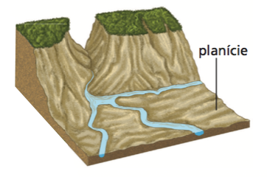
Formas de relevo
As planícies são terrenos relativamente planos, formados pela deposição, ou seja, pelo acúmulo de sedimentos que vêm de terrenos mais altos.

Slide 4
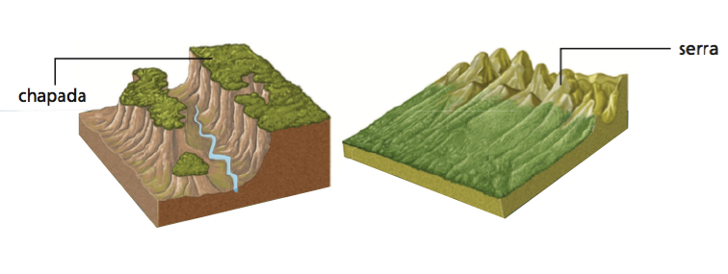
Formas de relevo
Os planaltos são superfícies bastante erodidas, ou seja, desgastadas pelo vento, pelas águas de rios e chuva etc. Com o desgaste, os sedimentos vão sendo depositados nas áreas próximas mais baixas, que podem ser planícies ou depressões. Os planaltos podem ser formados por: chapadas e serras.

Slide 5
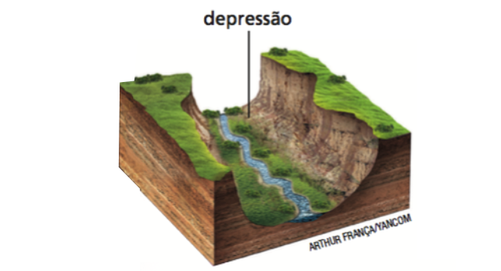
Formas de relevo
As depressões são superfícies planas ou levemente onduladas que foram bastante desgastadas. Têm altitudes mais baixas que os terrenos localizados ao seu redor, como os planaltos. As depressões podem ser relativas (quando estão rebaixadas em relação ao entorno) ou absolutas (quando estão abaixo do nível do mar).

Slide 6
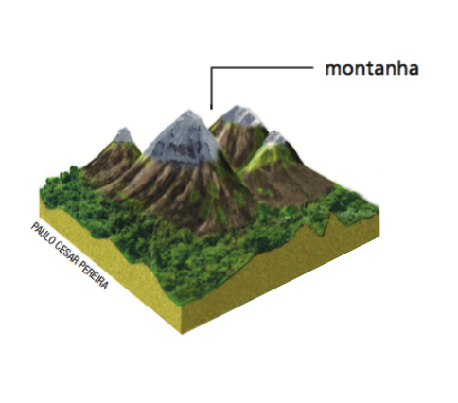
Formas de relevo
Montanhas são formas com altitudes elevadas, vertentes bastante inclinadas e que se originaram pelo movimento das placas tectônicas.

Slide 7
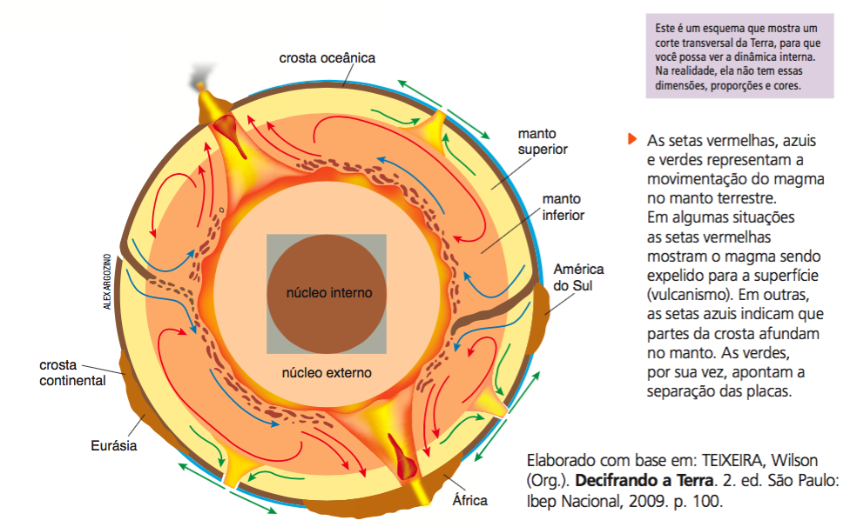
Dinâmica interna da Terra

Slide 8
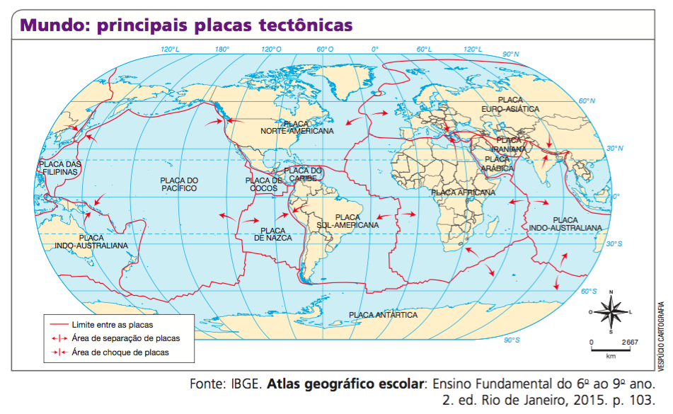
Relevo: agentes internos
Os agentes internos do relevo são fenômenos naturais que têm origem no interior da Terra. A crosta terrestre está fragmentada em imensos blocos chamados placas tectônicas, constituídas por partes continentais e oceânicas que se movimentam sobre o manto em diferentes direções.

Slide 9
Relevo: agentes internos
A dinâmica interna do núcleo e do manto faz com
que o magma sofra pressão, movimentando as placas tectônicas e dando origem aos terremotos
e ao vulcanismo.

Slide 10
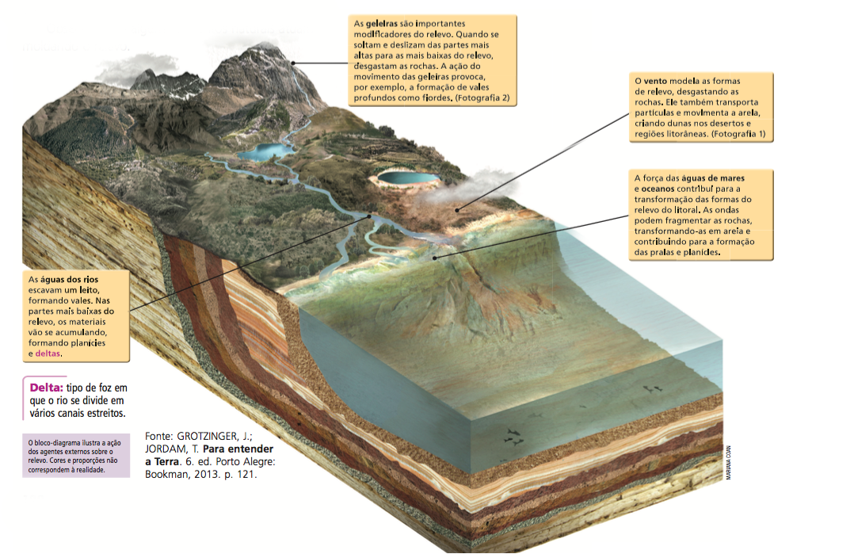
Relevo: agentes externos

